Slide 1
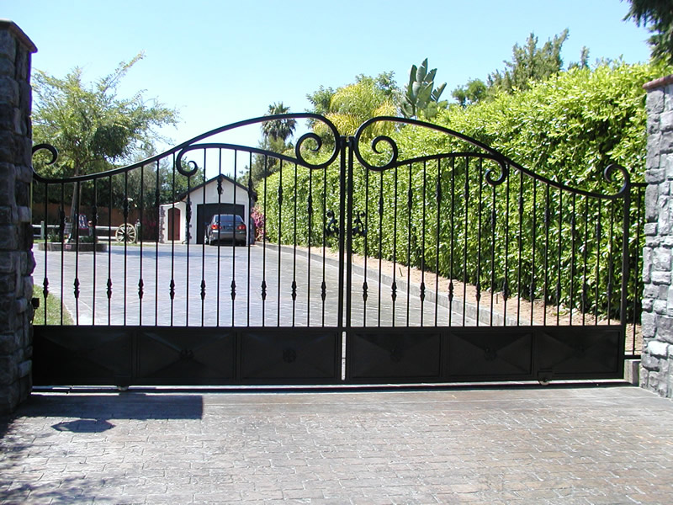
স্বাগতম

Slide 2



শিক্ষক পরিচিতি
নাম: আমিমুল ইহ্সান ।
পদবী: সহকারী শিক্ষক ।
বিদ্যালয়: আদাতলা সরকারি প্রাথমিক বিদ্যালয় ।
উপজেলা: ভোলাহাট ।
জেলা: চাঁপাই নবাবগঞ্জ ।

Slide 3
পাঠ পরিচিতি
শ্রেণি : তৃতীয় ।
বিষয় : প্রাথমিক বিজ্ঞান ।
অধ্যায়: ২ ( জীব ও জড় ) ।
পৃষ্ঠা : ১১

Slide 4
পাঠের শিরোনামঃ প্রাণী ।
পাঠের অংশঃ প্রাণীদের দুইটি দলে.......সহপাঠিদের সাথে আলোচনা কর ।
শিখন ফলঃ ২.২.২ পরিবেশের বিভিন্ন প্রাণীর নাম উল্লেখ করতে
পারবে ।

Slide 5

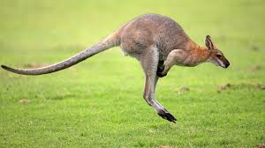
ছবি দেখি ও বলি
বাঘ
গরু
খরগোশ
প্রজাপতি
ক্যাঙ্গারু
বিভিন্ন রকমের প্রাণী

Slide 6
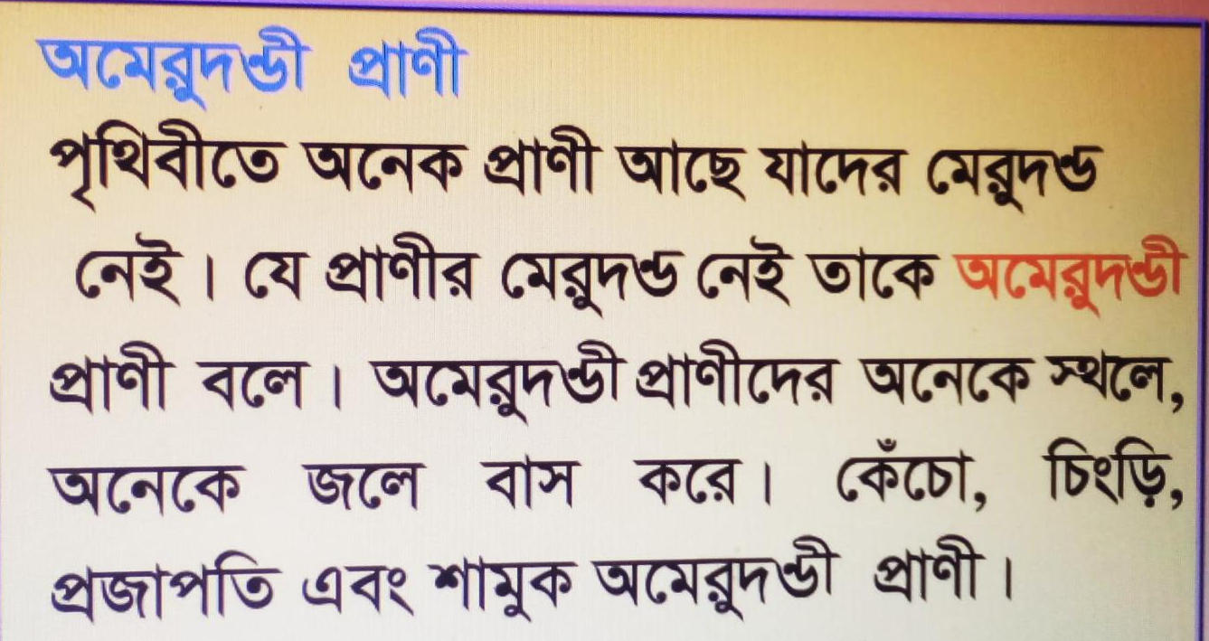
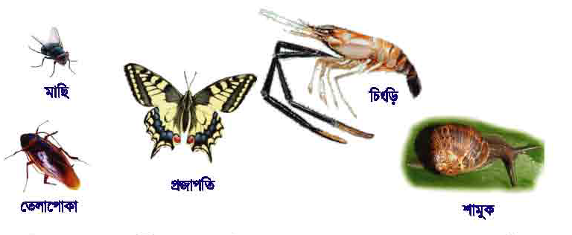
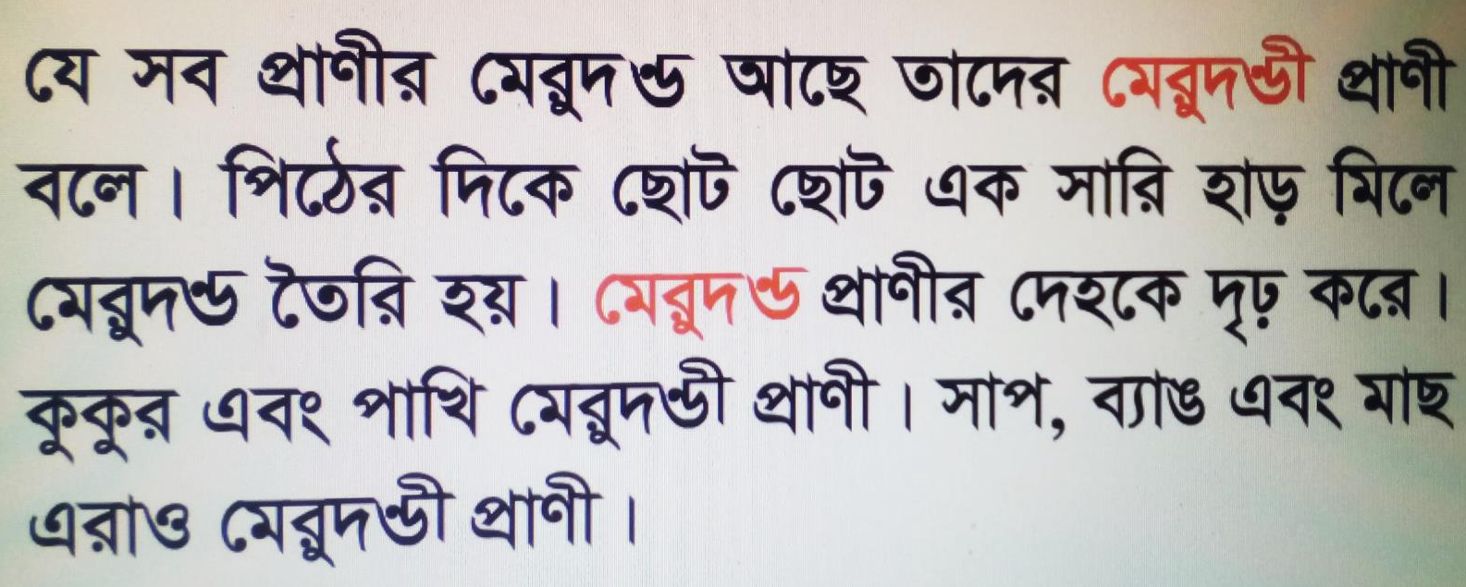

মেরুদণ্ড কোন গুলোর আছে ও কোনগুলোর নেই চিন্তা করি

Slide 7
বই খুলে পড়
পৃষ্ঠাঃ ১১

Slide 8
১। মেরুদণ্ডী প্রাণী কাকে বলে ?
২। অমেরুদণ্ডী প্রাণী কাকে বলে ?
৩। মেরুদণ্ডী ও অমেরুদণ্ডী প্রাণীর মধ্যে ৩টি পার্থক্য লিখ ।
তালিকা তৈরি কর
অমেরুদণ্ডী | মেরুদণ্ডী

Slide 9
বাড়ির কাজ ।
মেরুদণ্ড থাকার ৫টি সুবিধা লিখ ।

Slide 10


ধন্যবাদ

